Slide 1

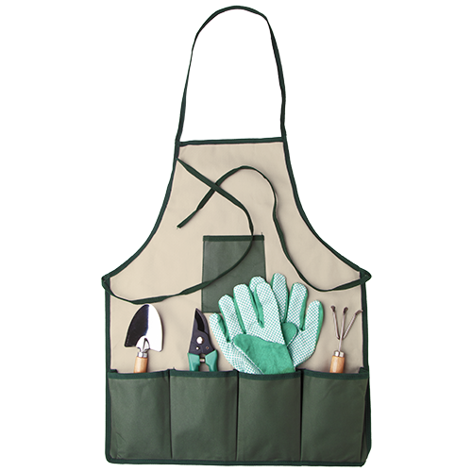
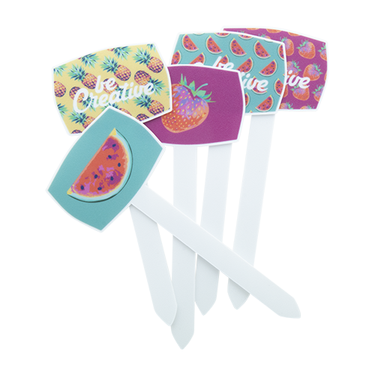
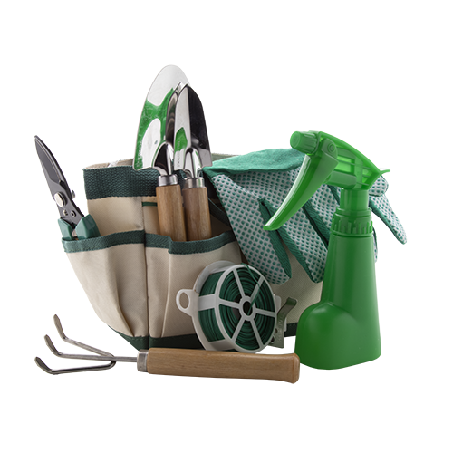
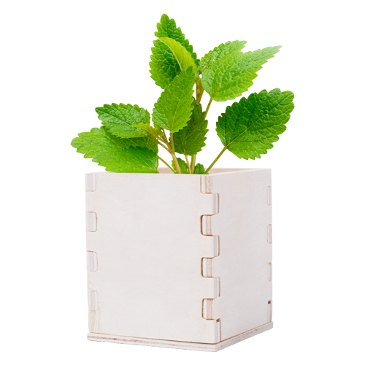
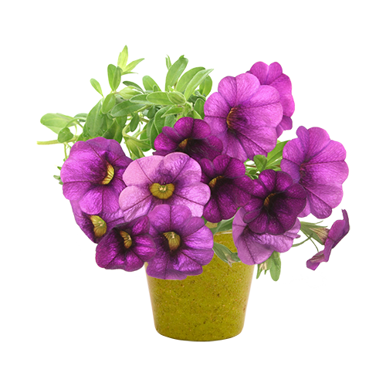
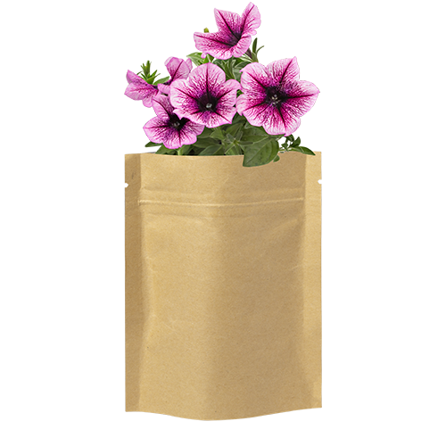
Tutaj umieść swoje dane kontaktowe!
AKCESORIA
OGRODOWE
Spraw, aby Twój ogród i dom były bardziej kolorowe i przytulne! Wybierz produkty z naszej kolekcji i stwórz kwietne otoczenie.
PLANTIT AP718368
Znacznik plantacyjny w kształcie litery T z nadrukiem full kolor. Idealny do uprawy roślin. Cena zawiera nadruk UV LED po jednej stronie.
Min. ilość: 250 szt.
0,000 EUR
BOTANIC AP892009
Zestaw narzędzi ogrodowych w nylonowym organizerze. W zestawie: sekator, grabki, 2 kielnie, drut wiążący z nożycami, spryskiwacz i para rękawiczek.
0,000 EUR
JARDIN AP892010
Zestaw narzędzi ogrodowych w nylonowym fartuchu. W zestawie: sekator, grabki, kielnia i para rękawiczek.
0,000 EUR
MERIN AP721179
Zestaw do uprawy mięty w drewnianym pudełku z biodegradowalną plastikową doniczką, 6-8 nasionami mięty i podłożem do uprawy.
0,000 EUR
PETUNIA AP731428
Doniczka zawierająca 5-8 nasion petuni w różnych kolorach.
0,000 EUR
SOBER AP721479-00
Zestaw do sadzenia kwiatów w laminowanej torebce papierowej. Zawiera 5-8 nasion petunii w różnych kolorach.
0,000 EUR
Tutaj umieść swoje warunki promocji!
.......
.......
.......
.......
www.WriteYourWebsiteHere.com

